Slide 1
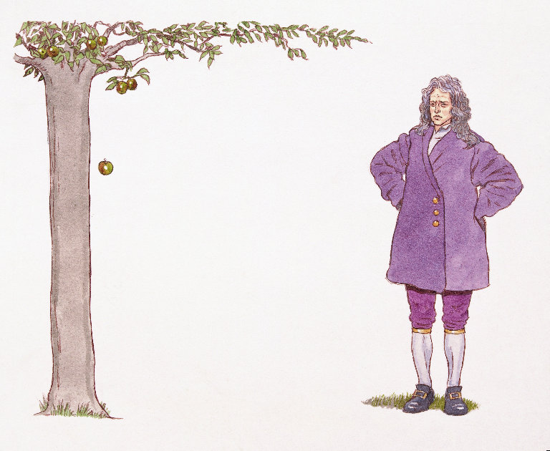
ГОУ НПО ПУ №31
Третий закон Ньютона
3
Автор: Анисимова Т.В.
г. Гурьевск, 2010

Slide 2
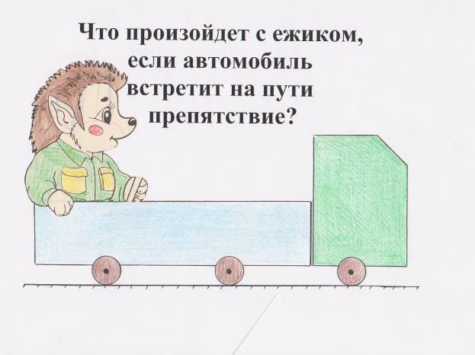
Отвечайка:
При торможении автомобиля скорость ног уменьшится, а туловище и голова, скорость которых останется без изменений, опередят ноги; в результате тело ежика наклонится вперед по движению
– первый закон Ньютона.
2

Slide 3
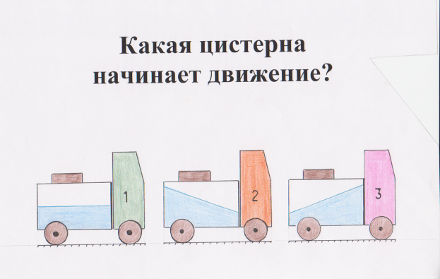
Отвечайка:
Вторая
– первый закон Ньютона.
3

Slide 4
Отвечайка:
Сила (удар клюшкой) действующая на тело (шайбу), сообщила телу ускорение - второй закон Ньютона.
4

Slide 5
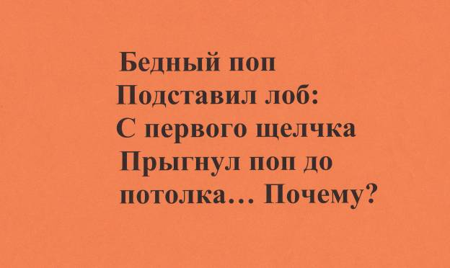
Отвечайка:
Сила (щелчок), действующая на тело, сообщила телу (поп) ускорение - второй закон Ньютона.
5

Slide 6
Отвечайка:
1. Что нужно для того, чтобы придать телу ускорение?
2. Сколько тел нужно для этого?
3. Можем ли мы сказать, что любое действие тел друг на друга носит характер взаимодействия?
Если тело А действует на тело В, сообщая ему ускорение, то и тело В действует на тело А, также сообщая ему ускорение.
6

Slide 7
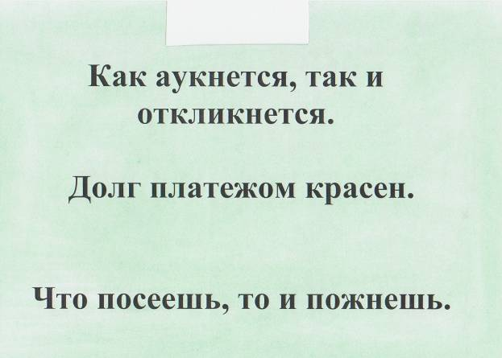
Отвечайка:
Что общего во всех этих поговорках?
7

Slide 8
Третий закон Ньютона
Рассмотрим пример.
Каковы силы, с которыми мальчики действуют друг на друга?
8

Slide 9
Отвечайка:
Для ответа на это вопрос воспользуемся парой динамометров. Зацепим их друг за друга крючками и проследим за показаниями обоих динамометров.
Показания обоих динамометров совпадают.
9

Slide 10
Третий закон Ньютона
Давайте посмотрим фильм, подтверждающий наши догадки.
10

Slide 11
Значит, сила, с которой первый динамометр действует на второй, равна силе, с которой второй динамометр действует на первый.
Тогда можно сказать, что
Тела действуют друг на друга с силами, равными по модулю и противоположными по направлению.
11

Slide 12
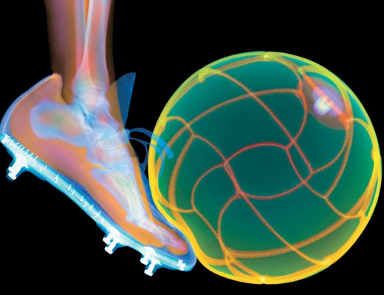
12

Slide 13
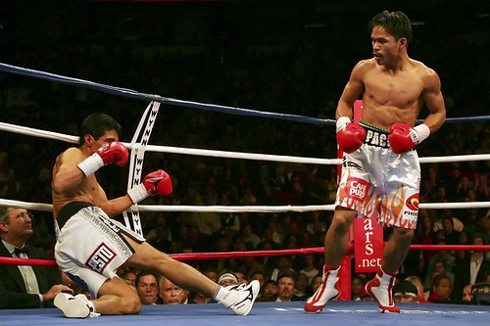
13

Slide 14
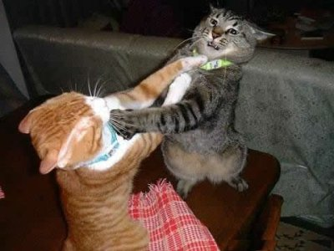
14

Slide 15
Третий закон Ньютона
Сформулируем окончательно третий закон Ньютона
Силы, с которыми тела действуют друг на друга, равны по модулям и направлены по одной прямой в противоположные стороны.
15

Slide 16
Используя второй закон Ньютона, можно равенство записать так:
Отсюда следует, что:
16

Slide 17
Другими словами,
Отношение модулей ускорений а₁ и а₂ взаимодействующих друг с другом тел определяется обратным отношением их масс и не зависит от характера действующих между ними сил.
Более массивное тело получает меньшее ускорение, а легкое – большее.
17

Slide 18
Спасибо
за внимание!

